Slide 1

Infotronic – Bibliotecas
2-3
Ing. Marcelo Trujillo
Profesor Asociado
Ing. Marcelo Trujillo

Slide 2
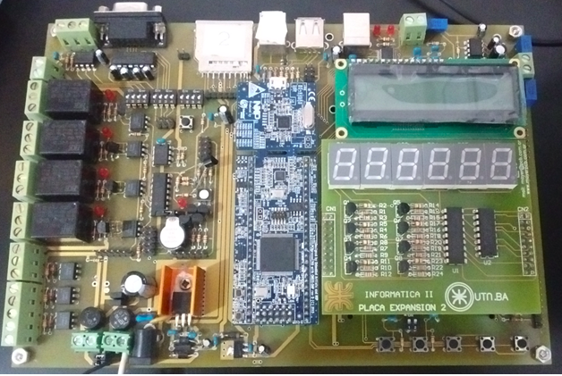
Bilbioteca Infotronic y kit Infotronic

Slide 3
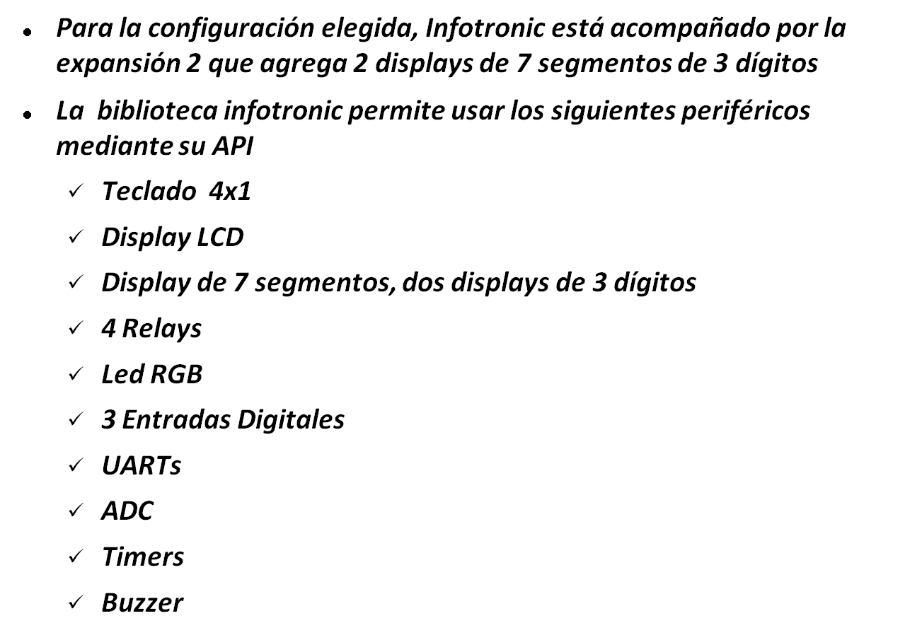
Bilbioteca Infotronic y kit Infotronic

Slide 4
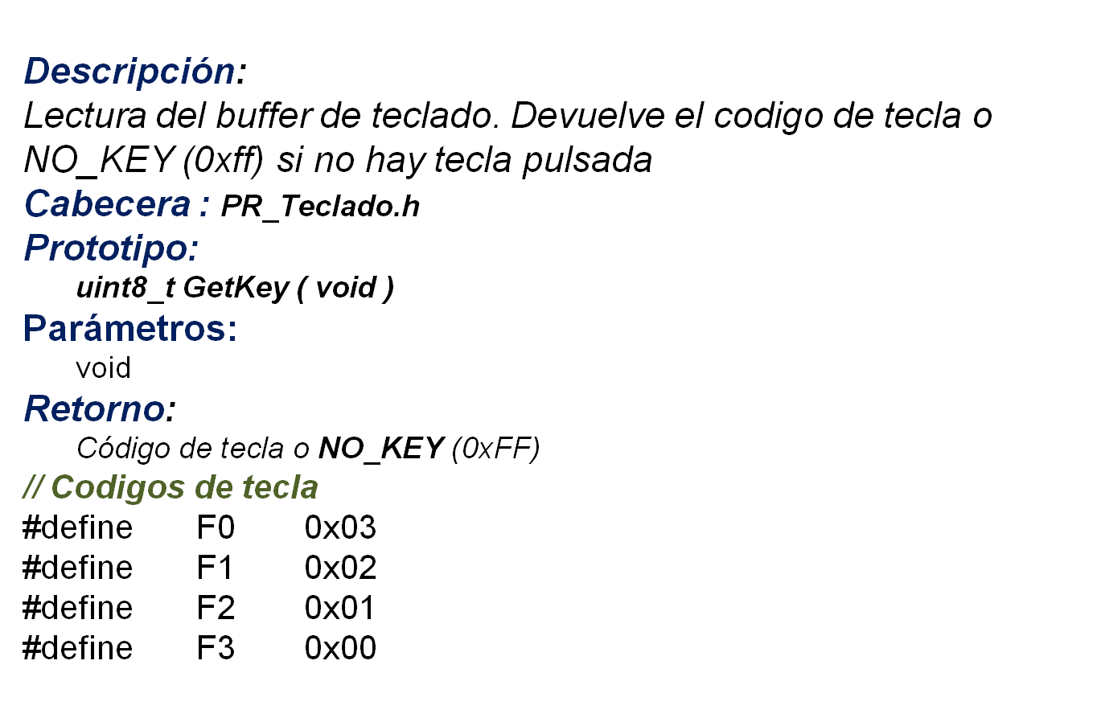
Bilbioteca: Teclado
GetKey()

Slide 5
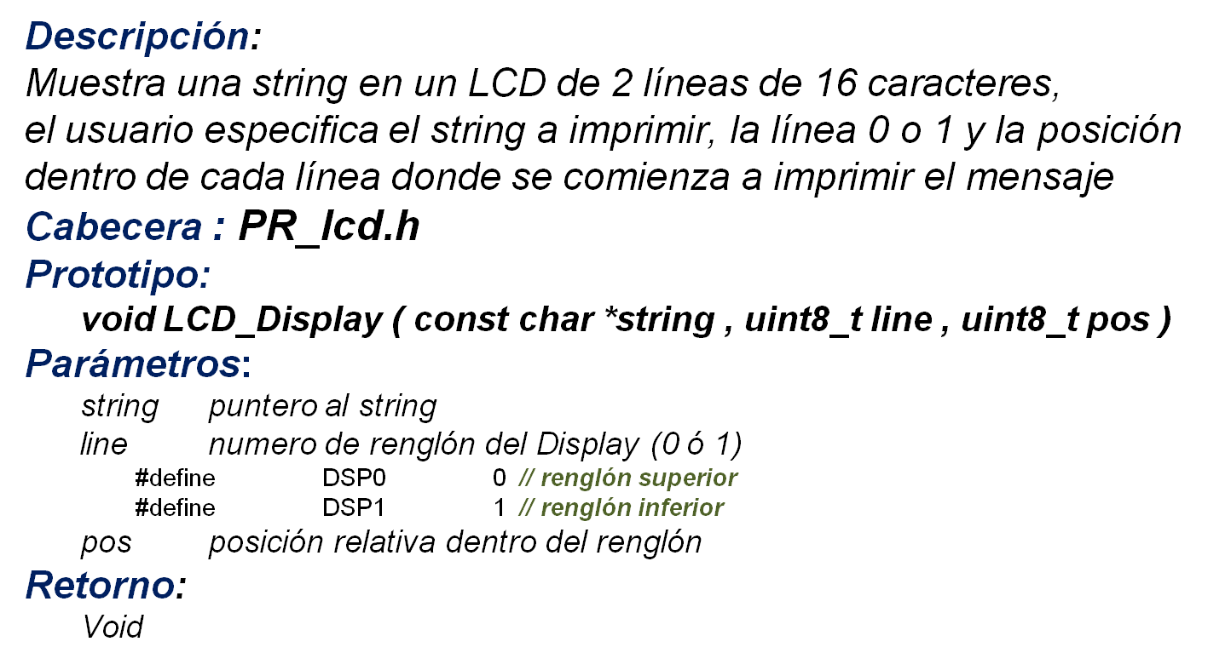
Biblioteca: Presentaciones
LCD_Display( )

Slide 6
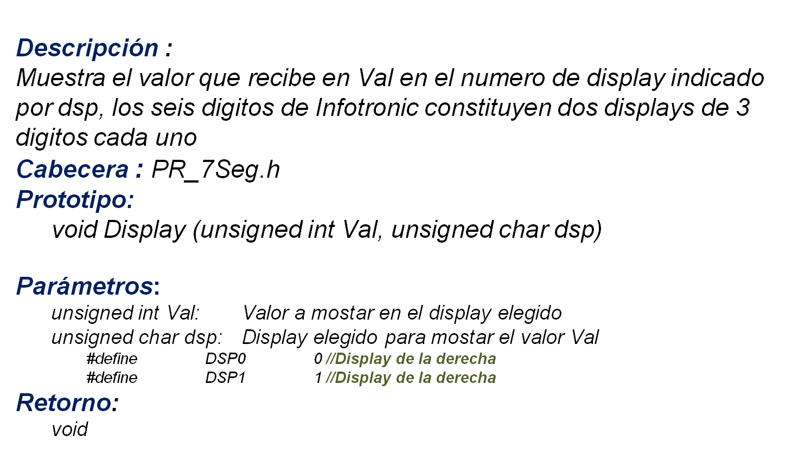
Biblioteca: Presentaciones
Display( )

Slide 7
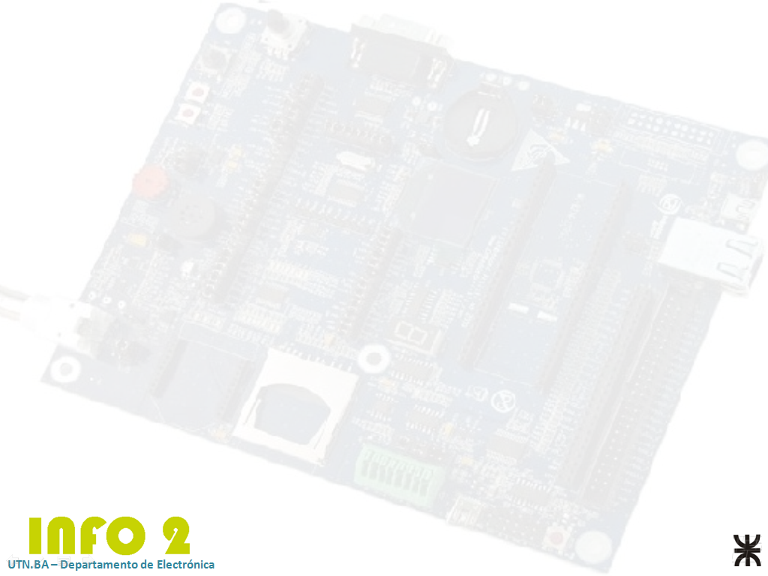
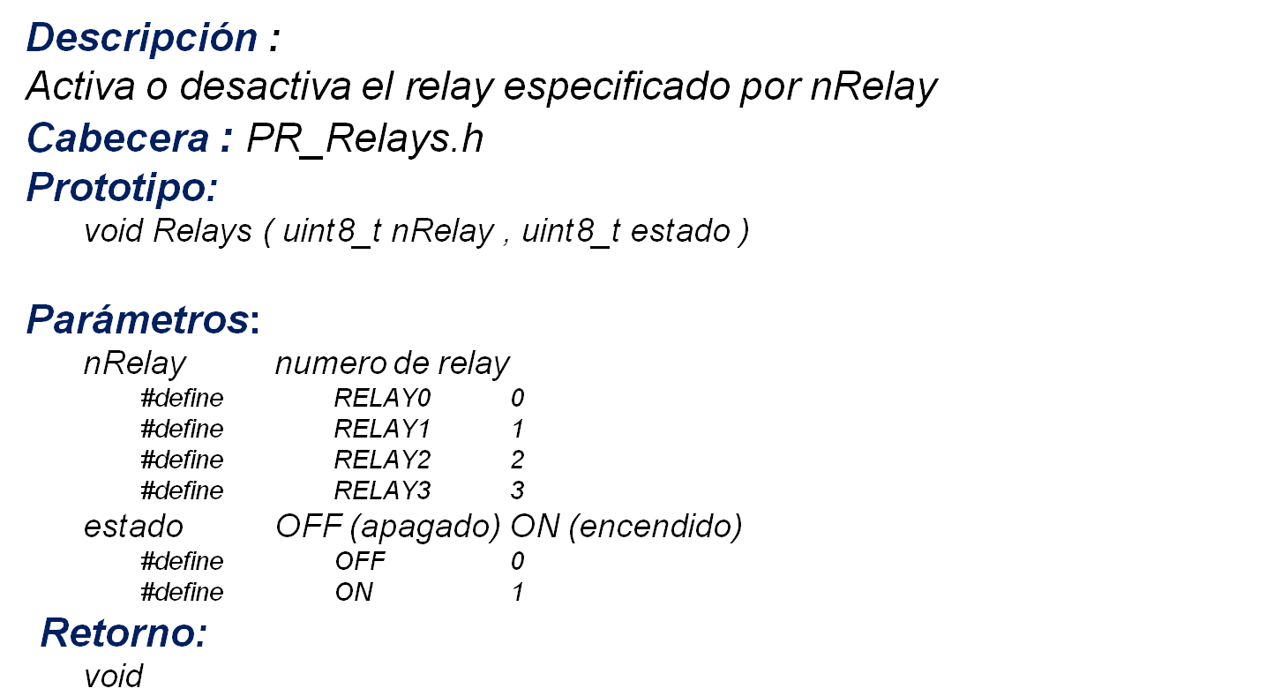
Biblioteca: Salidas Digitales
Relays( )

Slide 8
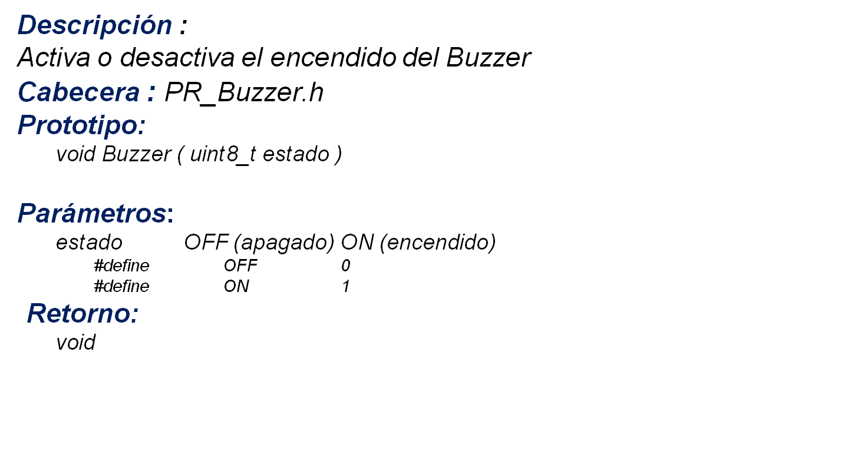
Biblioteca: Salidas Digitales
Buzzer()

Slide 9
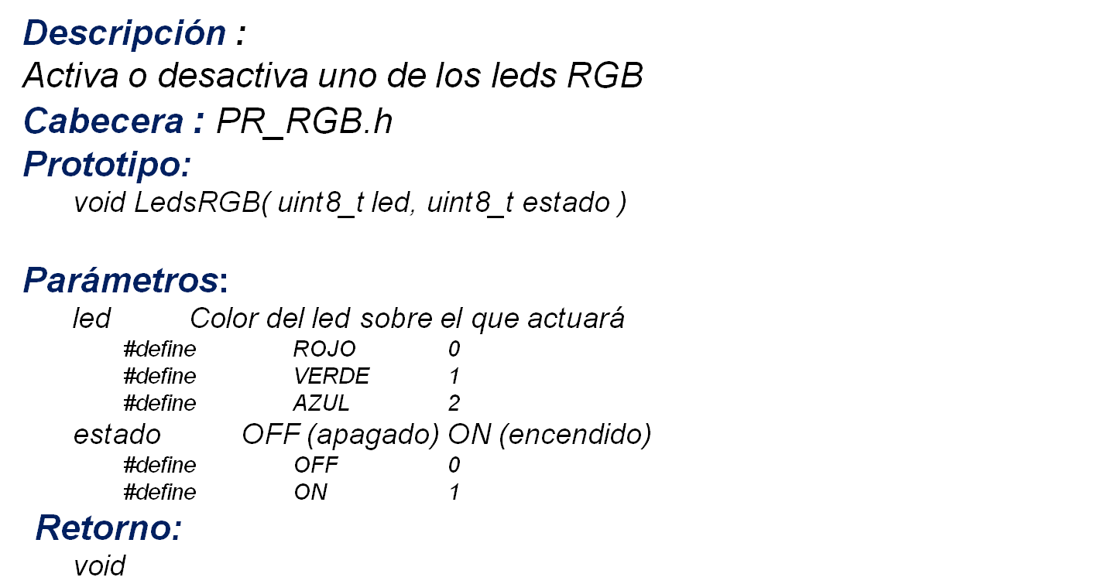
Biblioteca: Salidas Digitales
LedsRGB( )

Slide 10
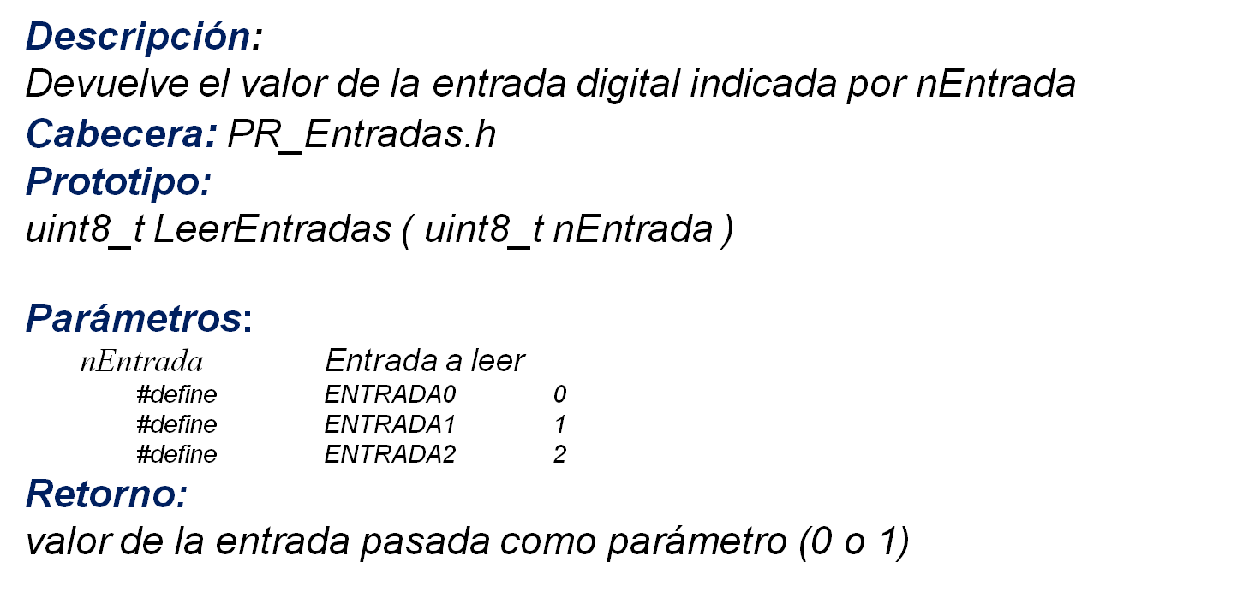
Biblioteca: Entradas Digitales
LeerEntradas( )

Slide 11
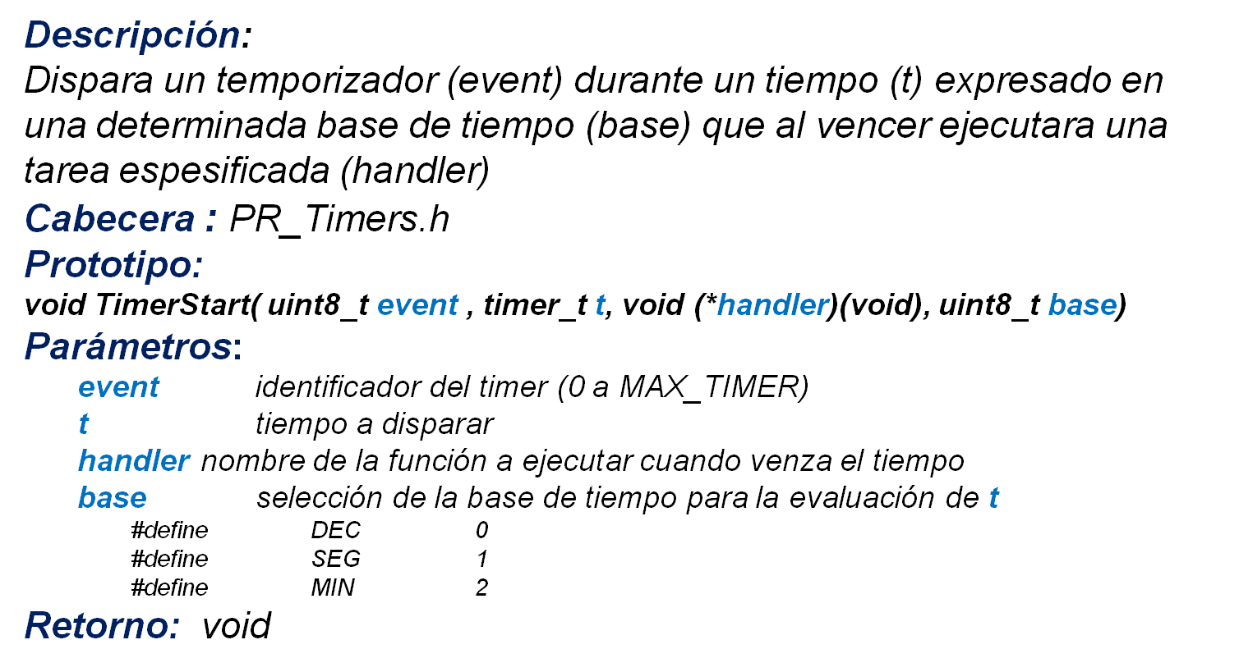
Biblioteca: Temporizadores
TimerStart()

Slide 12
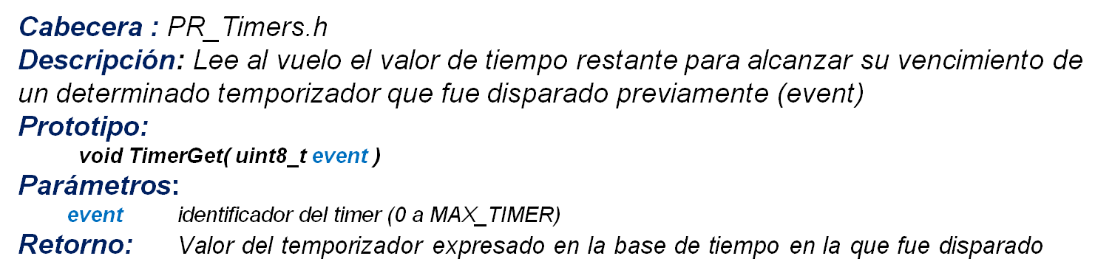
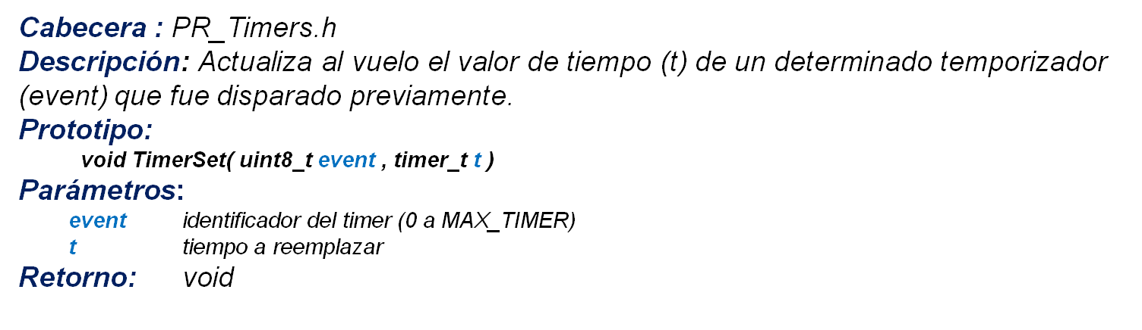
Biblioteca: Temporizadores
TimerGet( )
TimerSet( )

Slide 13
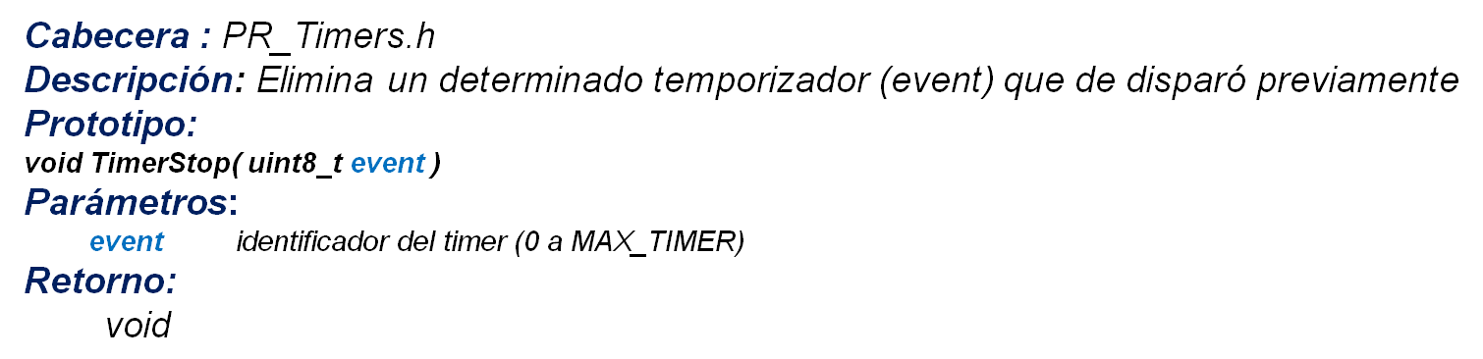
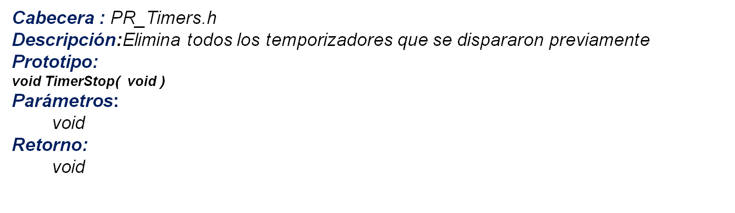
Bilbioteca: Temporizadores
TimerStop( )
TimerClose( )

Slide 14
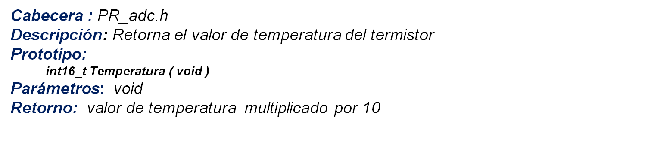
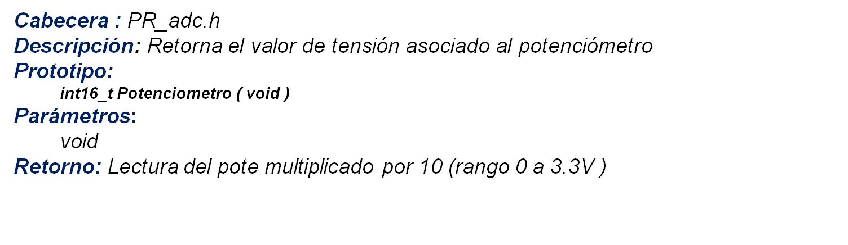
Bilbioteca: Magnitudes Analógicas
Temperatura ()
Potenciometro ()

Slide 15
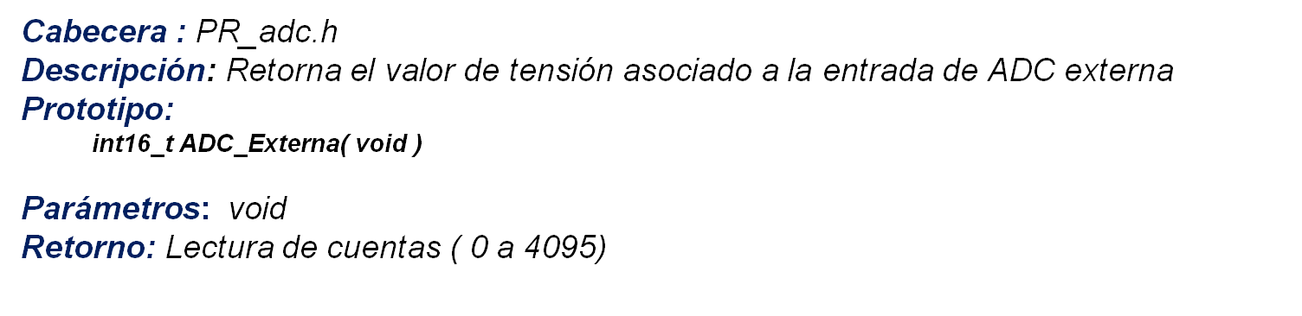
Bilbioteca: Magnitudes Analógicas
ADC_Externa()

Slide 16
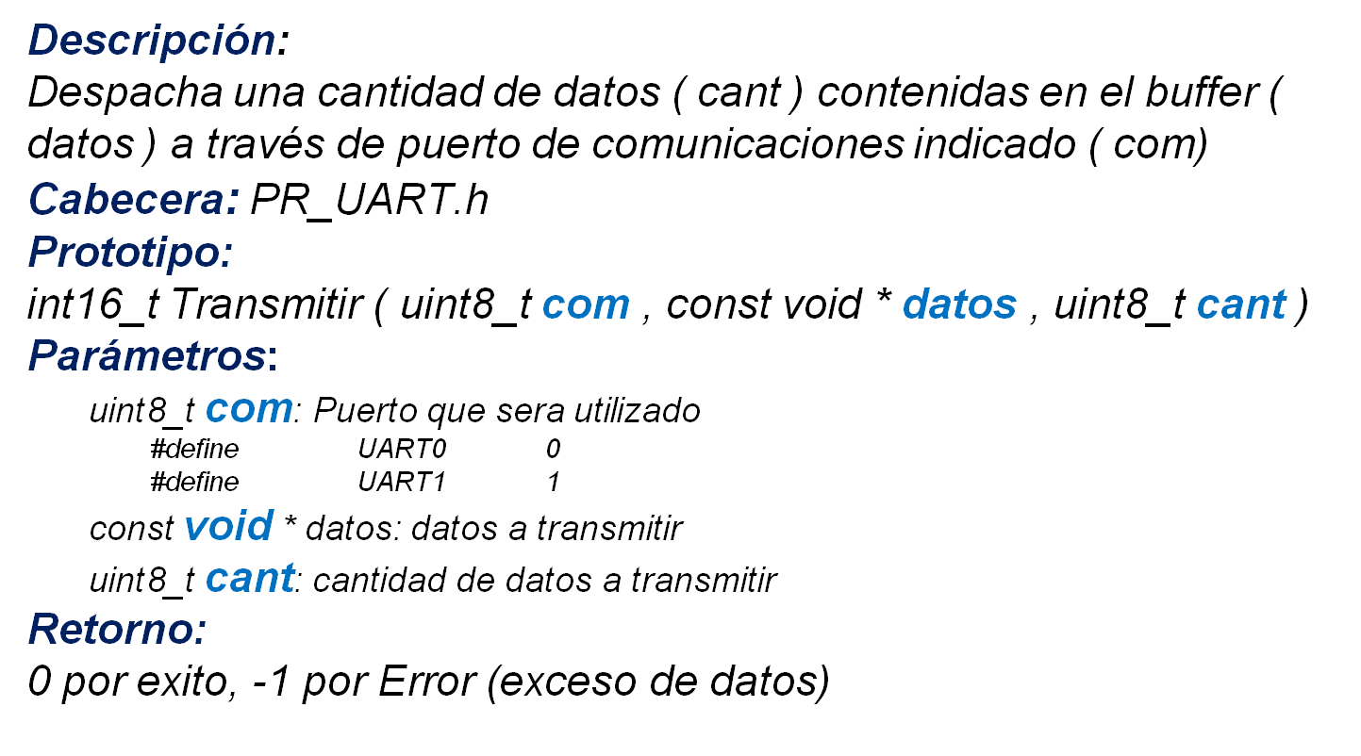
Biblioteca: Comunicación Asincrónica
Transmitir( )

Slide 17
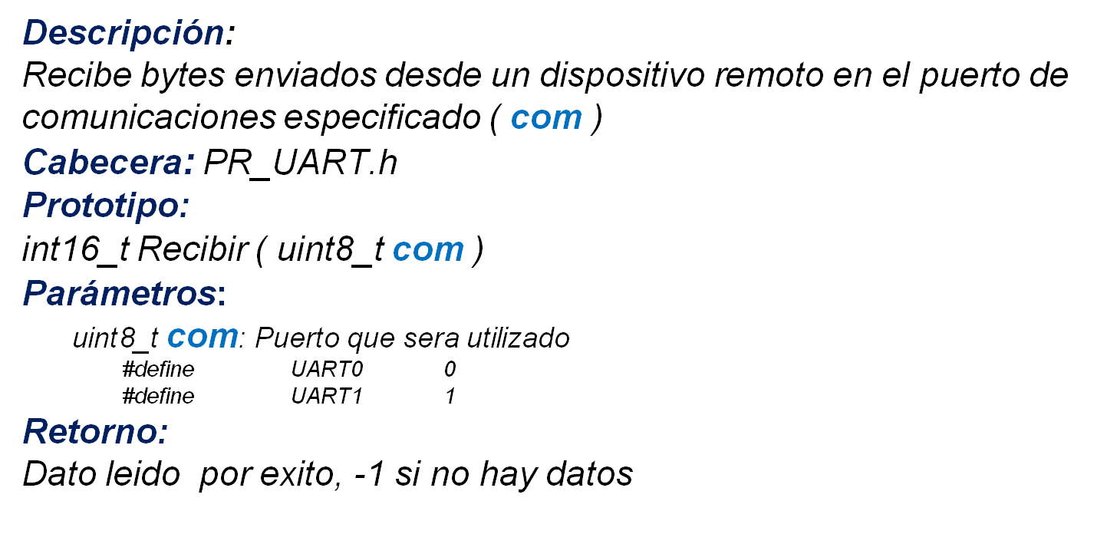
Biblioteca: Comunicación Asincrónica
Recibir( )

Slide 18

A trabajar !!!!!!
Ing. Marcelo Trujillo

